Slide 1
Οπτικές Ίνες
Ελένη Κορομβόκη – Παρασκευή Μυλωνάκου
Σχολείο: 2^{ο} Γυμνάσιο Σπάρτης
Τμήμα: Γ 2
Υπεύθυνος Καθηγητής: Κ. Κόγια

Slide 2
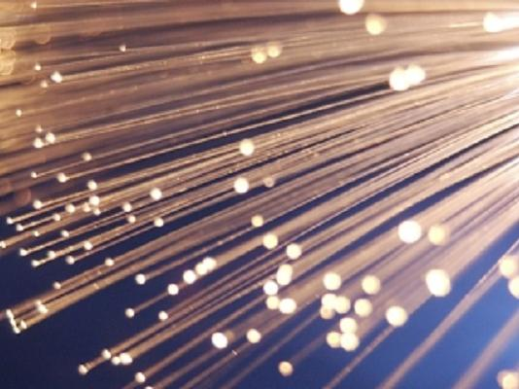
Οπτικές Ίνες

Slide 3
Ορισμός
Οι οπτικές ίνες είναι πολύ λεπτές κυλινδρικές ίνες γυαλιού ή πλαστικού με διάμετρο κάτω των 8μm (δηλαδή πιο λεπτές από μια τρίχα). Είναι διαφανείς και εύκαμπτες. Κατασκευάζονται από εξαιρετικά καθαρό γυαλί, με τρόπο ώστε να αντανακλούν το φως προς τον άξονά τους.Έτσι ,οι δέσμες φωτός μεταδίδονται εύκολα και γρήγορα. Με τις ακτίνες λέιζερ, ένα σήμα μπορεί να μεταδοθεί δια μέσου οπτικών ινών σε απόσταση μεγαλύτερη από 50 χλμ. Χωρίς ενδιάμεση ενίσχυση. Αυτό σημαίνει ότι οι οπτικές ίνες είναι πιο αποτελεσματικές από τα χάλκινα καλώδια. Με ένα μόνο ζεύγος οπτικών ινών μπορούν να πραγματοποιηθούν ταυτόχρονα εκατοντάδες τηλεφωνικές συνδιαλέξεις.

Slide 4
Ιστορική αναδρομή
Όπως είναι γνωστό, τα καλώδια κατασκευάζονται από χαλκό ή κράματά του. Όμως ο χαλκός παράγεται σε λίγες μόνο χώρες του κόσμου. Έτσι οι υπόλοιπες xώρες είναι εξαρτημένες από αυτές που τον παράγουν. Οι ερευνητές ωθήθηκαν στο να προτείνουν πιο συμφέρουσες εναλλακτικές λύσεις παρακινούμενοι και από την προσπάθεια απεξάρτησης από τις χώρες παραγωγής χαλκού και από την προσπάθεια αποτροπής υποκλοπών στις τηλεπικοινωνίες καθώς και μεταφοράς μεγαλύτερου “όγκο” πληροφοριών.

Slide 5
Tι επιτυγχάνουμε με τις οπτικές ίνες
Με την βοήθεια των οπτικών ινών μπορούμε να “αναγκάσουμε” μια φωτεινή δέσμη να ακολουθήσει όποια διαδρομή επιθυμούμε. Θα μπορούσαμε να πούμε ότι, όπως με ένα εύκαμπτο λάστιχο ποτίσματος μπορούμε να οδηγήσουμε το νερό από την βρύση σε ένα σημείο του κήπου μας, έτσι και με τις οπτικές ίνες μπορούμε να “οδηγήσουμε” το φως από μια ακίνητη πηγή σε οποιοδήποτε σημείο θέλουμε. Γι’αυτό λέμε ότι μια οπτική ίνα είναι ένας φωτοαγωγός ή φωτοοδήγος.

Slide 6
Πώς λειτουργούν
Κλείνουμε ένα λαμπτήρα σε ένα αδιαφανές κουτί και τον ανάβουμε. Αυτός δε φωτίζει το περιβάλλον. Τώρα με μια λεπτή βελόνα ανοίγουμε μια οπή στο κουτί. Από αυτό ξεπηδά μια λεπτή ακτίνα φωτός, που διαδίδεται ευθύγραμμα. Στη συνέχεια παίρνουμε μια οπτική ίνα και την “σφηνώνουμε” στην οπή. Το φως που φτάνει στην άκρη της ίνας προσπίπτει στην κυλινδρική της επιφάνεια, από μέσα, με γωνία μεγαλύτερη από την οριακή γωνία και παθαίνει ολική ανάκληση. Έτσι το φως μετά από συνεχείς ολικές ανακλήσεις βγαίνει από το άλλο άκρο της οπτικής ίνας, ακόμα και αν αυτή είναι καμπυλωμένη.
.

Slide 8
Πώς είναι κατασκευασμένη μια οπτική ίνα
Στην πράξη χρησιμοποιούμε δέσμη οπτικών ινών. Αν οι ίνες αποτελούνταν μόνο από ένα υλικό, τότε το φως που “ταξιδεύει” στο εσωτερικό τους θα περνούσε, όταν θα έρχονταν σε επαφή, από την μια ίνα στην άλλη. Γι΄ αυτό κάθε ίνα επικαλύπτεται με ένα λεπτό στρώμα υλικού μικρότερου δείκτη διάθλασης ή με πολλά λεπτά στρώματα, έτσι ώστε κάθε επόμενο στρώμα να έχει μικρότερο δείκτη διάθλασης από τον προηγούμενο

Slide 9
Πού τις χρησιμοποιούμε
Οι οπτικές ίνες βρίσκουν πάρα πολλές εφαρμογές. Οπτικές ίνες μεγάλης διαμέτρου και μικρής καθαρότητας (συνήθως πλαστικές) χρησιμοποιούνται στην κατασκευή φωτεινών επιγραφών, στην διακόσμηση και στο φωτισμό των πισίνων. Έτσι αποτρέπεται ο κίνδυνος ηλεκτροπληξίας. Δέσμη οπτικών ινών (με μια μόνο λάμπα) φωτίζει πολλές προθήκες καταστημάτων ή πολλούς πίνακες ζωγραφικής στις γκαλερί, ώστε να εξοικονομούμε ηλεκτρική ενέργεια. Με την βοήθεια των οπτικών ινών μπορούμε να παρατηρήσουμε αντικείμενα απρόσιτα σε άμεση παρατήρηση. Έτσι κατασκευάστηκε το ενδοσκόπιο, όργανο που χρησιμοποιείται στην Ιατρική, για να κάνει ορατές ορισμένες εσωτερικές περιοχές του σώματός μας. Παρόμοια συστήματα χρησιμοποιούνται από τους μηχανικούς για να εντοπίσουν βλάβες στο εσωτερικό των μηχανών.

Slide 10
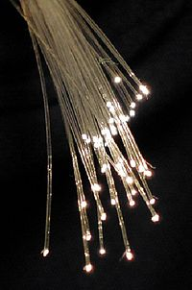

Slide 11
Πλεονεκτήματα
Οι οπτικές ίνες έχουν αρκετά πλεονεκτήματα όπως:
Χαμηλό κόστος πρώτης ύλης(γυαλί). Μικρές απαιτήσεις σε ενέργεια. Αυτό οφείλεται στο γεγονός ότι δεν παρατηρούνται σημαντικές απώλειες σήματος, καθώς και στον τρόπο μετάδοση δεδομένων, δηλαδή με τη χρήση φωτεινής δέσμης, που απαιτεί πολύ μικρότερη κατανάλωση ενέργειας, σε σχέση με το ηλεκτρικό σήμα.
Μπορούν να μεταφέρουν παράλληλα τεράστιο όγκο δεδομένων σε σύγκριση με τα χάλκινα καλώδια.
Είναι πολύ πιο λεπτές και ελαφριές από τα χάλκινα καλώδια. Ένα μικρό και ελαφρύ καλώδιο οπτικών ινών, μεταφέρει πολύ περισσότερα δεδομένα από ένα μεγαλύτερο και πιο βαρύ χάλκινο καλώδιο. Έτσι, απαιτείται πολύ λιγότερος χώρος για την υλοποίηση ενός δικτύου οπτικών ινών
Η μεταφορά των δεδομένων είναι πολύ γρήγορη.
Τα δεδομένα που ταξιδεύουν μέσα σε αυτές είναι λιγότερο ευάλωτα σε παρεμβολές.
Τα δεδομένα μεταδίδονται ψηφιακά άρα έχουμε γρηγορότερη κωδικοποίηση-αποκωδικοποίηση των δεδομένων. Αμιγώς ψηφιακό σήμα, που εξασφαλίζει υψηλότερη ποιότητα επικοινωνίας και αποφυγή προβλημάτων που θα προέκυπταν σε μια αναλογική μετάδοση.
Σχεδόν καθόλου απώλειες δεδομένων.

Slide 12
Μειονεκτήματα
Παρά τα πολλά πλεονεκτήματα που έχουν οι οπτικές ίνες παρουσιάζουν και κάποια μειονεκτήματα[:
Είναι πιο ακριβές από τα χάλκινα καλώδια. Επίσης το κόστος των ηλεκτρονικών και οπτικοηλεκτρονικών διατάξεων μπορεί να είναι μεγάλο.
Είναι πιο δύσκολη η εγκατάστασή τους.
Είναι πολύ εύθραυστες.
Δεν είναι αρκετά ευλύγιστες.
Θα πρέπει η εγκατάσταση τους να γίνεται με ελαφριά κλίση γιατί διαφορετικά θα υπάρχει απώλεια δεδομένων.

Slide 13
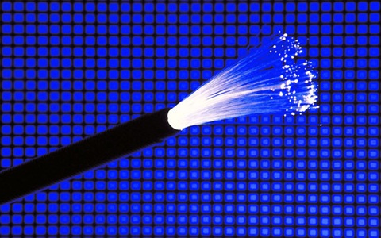

Slide 14
Πηγές
http://www.hep.upatras.gr/. Ανακτήθηκε στις 2013-11-21.
Τι είναι οι οπτικές ίνες και πως λειτουργούν;. Ανακτήθηκε στις 2013-11-21.
ΟΠΤΙΚΕΣ ΊΝΕΣ. Ανακτήθηκε στις 2013-11-21.
Οπτικές Ίνες - Γενικές Πληροφορίες. Ανακτήθηκε στις 2013-11-21.

